Slide 1
_{实验及要求} _{+课程报告要求}
刘绍辉
哈尔滨工业大学计算机科学与技术学院
shliu@hit.edu.cn，综合楼613
QQ：953444135
2025.3
1

Slide 2
实验一
实验课内容共计16学时：不上课，只验收，验收时与助教联系即可，大部分都是通过提交实验报告和源代码的方式进行验收.
实验一:熟悉基本的JuMP平台（学习Julia语言），并搭建基本的优化算法实现和验证框架，对无约束优化问题进行求解和验证，尤其对一阶、二阶和无导数求解算法，以及ADMM方法进行实验，对比JuMP的计算结果
熟悉JuMP平台，或者基于Julia语言的Mworks，里面有优化工具箱
任务：对典型的无导数、一阶(梯度下降、次梯度下降、共轭方向法、共轭梯度法、变尺度法及其随机梯度下降的各种改进算法)、二阶算法（牛顿法、阻尼牛顿法、三次正则化牛顿法等）、ADMM算法进行编程实现（推荐Julia），并尝试将Krylov子空间法的基本求解进行实现，用深度学习的MNIST数据集或别的小型数据集进行调参验证/或用典型的优化测试函数，例如罗森布洛克函数（参考第4章最前面介绍的多个测试函数）进行测试，并画出相关迭代点列或收敛曲线（包括收敛区域）进行比较；也可以实现一个进化计算的算法平台。
可以尝试阅读一些文献
Lion，LoRA，SORA
例如： Low-Dimensional Gradient Helps Out-of-Distribution Detection 2024 TPAMI 2310.17163v2
A Momentum Accelerated Adaptive Cubic Regularization Method for Nonconvex Optimization 2210.05987v1
Why Can GPT Learn In-Context Language Models Secretly Perform Gradient Descent as Meta-Optimizers
Segment Anything Model及其各种改进模型
Linearly mapping from image to text space
基本要求：阅读文献、实现、实验；提交报告、源代码
可以以1-3人为小组，联合实现一个优化求解算法集合，每人实现几个小算法或者一类小算法！报告中把分组和工作写清楚。

Slide 3
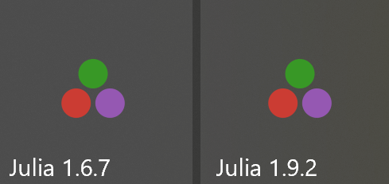
一些基本的跟优化相关的资料
Stephen Boyd的CVX，具体访问StephenBoyd的主页http://cvxr.com/cvx/ ；
http://web.stanford.edu/~boyd/teaching.html
有Julia的版本，直接安装Julia
也可以直接从Anaconda中使用Jupyter编程
比较适合科学计算

Slide 4
Julia资料
1.北大李东风写的 Julia语言入门 教材：https://www.math.pku.edu.cn/teachers/lidf/docs/Julia/html/_book/index.html
2.对科学计算来说，Julia多重分派意味着什么？：https://zhuanlan.zhihu.com/p/569704329
3.陈久宁在华师大做的 Julia 小课堂 的一些学习材料：https://github.com/johnnychen94/Julia_and_its_applications
4.快速入门: 一份简单而粗略的语言概览 ：https://cheatsheet.juliadocs.org/zh-cn/

Slide 5
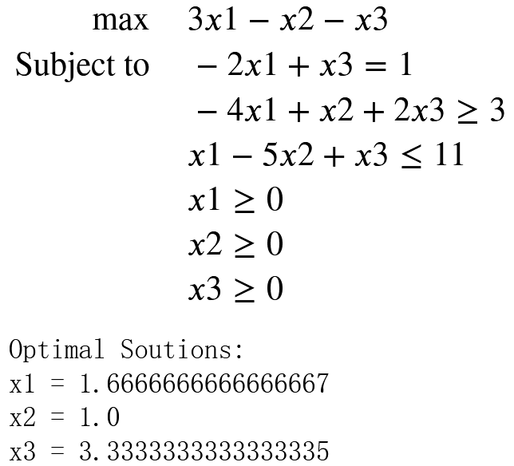
Julia优化接口JuMP：https://jump.dev/
调用JuMP接口
using JuMP, GLPK
m = Model(GLPK.Optimizer)
@variable(m, 0 <= x1)
@variable(m, x2 >= 0)
@variable(m, x3 >= 0)
@objective(m, Max, 3x1 - x2 - x3)
@constraint(m, constraint1, x1 - 5x2 + x3 <= 11)
@constraint(m, constraint2, -4x1 + x2 + 2x3 >=3)
@constraint(m, constraint3, -2x1 + x3 ==1)
print(m)
JuMP.optimize!(m)
println("Optimal Soutions:")
println("x1 = ", JuMP.value(x1))
println("x2 = ", JuMP.value(x2))
println("x3 = ", JuMP.value(x3))

Slide 6
一些基本的跟优化相关的资料
调用已有的成熟代码☺,基本都依赖于已有的基础数学库，例如：http://www.netlib.org，由田纳西大学，橡树岭国家实验室维护，大部分由Fortran77编写！
Matlab工具优化包
Stephen Boyd的CVX，具体访问StephenBoyd的主页http://cvxr.com/cvx/ ；
http://web.stanford.edu/~boyd/teaching.html
SPAMS：sparse Modeling Software
http://spams-devel.gforge.inria.fr/
SLEP:Sparse Learning with Efficient Projections
http://parnec.nuaa.edu.cn/jliu/Softwares.htm
VLFeat:
https://www.vlfeat.org/
LAPACK/BLAS/ARPACK/LINPACK
https://www.caam.rice.edu/software/ARPACK/
http://www.netlib.org/lapack/

Slide 7
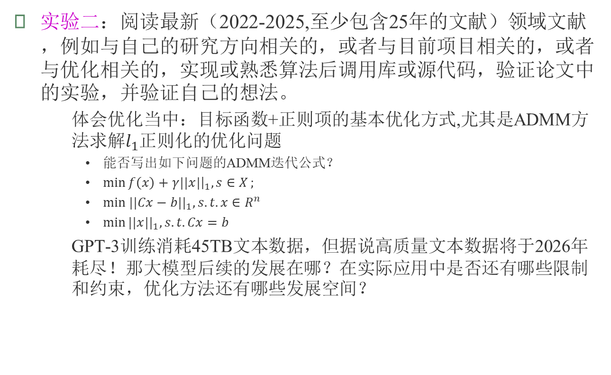
实验二
实验二：阅读最新（2022-2025,至少包含25年的文献）领域文献，例如与自己的研究方向相关的，或者与目前项目相关的，或者与优化相关的，实现或熟悉算法后调用库或源代码，验证论文中的实验，并验证自己的想法。
体会优化当中：目标函数+正则项的基本优化方式,尤其是ADMM方法求解$l_{1}$正则化的优化问题
能否写出如下问题的ADMM迭代公式？
$\min{f\left(x\right)+γ||x|{\left.​\right|}_{1}, s∈X};$
$min ||Cx−b||_{1}, s.t. x∈R^{n}$
$\min{||x||_{1},s.t. Cx=b}$
GPT-3训练消耗45TB文本数据，但据说高质量文本数据将于2026年耗尽！那大模型后续的发展在哪？在实际应用中是否还有哪些限制和约束，优化方法还有哪些发展空间？
Will we urn out of data? An analysis of the limits of scaling datasets in machine learning: https://arxiv.org/abs/2211.04325
A Momentum Accelerated Adaptive Cubic Regularization Method for Nonconvex Optimization 2210.05987v1
Deep learning at the service of metaheuristics for solving numerical optimization problems
Accelerated optimization in deep learning with a proportional-integral-derivative controller -NC 2024
ASGO Adaptive Structured Gradient Optimization 2503.20762v1
Low-Dimensional Gradient Helps Out-of-Distribution Detection 2024 TPAMI 2310.17163v2

Slide 8
实验
实验要求：
1）最终都需要提交论文形式的报告，以及程序和源代码
2）可以是采用文献里面的方法或者现有的源代码（优先2025，2024最近的文献），但是必须要进行改进或提高（在报告里面注明改进或提高的地方，或者有创新的地方），可以多篇论文的思想融合！
不要求结果比原有结果好，能验证自己的想法即可
实验报告模板可按照基本的实验将问题，解法，实验结果，参考文献等组织！

Slide 9
课程结课报告
要求大家提交课程阅读报告（可以与实验二内容有一定重合，但阅读报告和实验报告分开）
内容为阅读2025年已投或已发表的顶级会议论文或期刊论文（arxiv.org等网站上检索），将问题及其优化表达形式和求解方法描述清楚，并就这一问题或求解方式，结合实验效果，给出相应的文献综述报告！
最好结合自己的研究方向，或者自己感兴趣的方向来选择论文，NLP，CV，大数据，网络等都可以！
课程考试时间：待定！阅读报告10%，实验部分成绩占比30%，作业1和2、3占比：15%，期末考试卷面成绩占比：45%
阅读报告和实验提交：4月30日！

